Slide 1
面向下一代投资者的投资账本软件设计与实现
指导老师：郑晓晨老师、萧若薇老师
陈桢杰

Slide 2

课题背景和涉及领域
城镇化进程基本完成、资本市场将逐步取代房地产市场成为新的经济"蓄水池"
科技创新拉动的高质量增长，由“人口红利”转向“工程师红利”
过去国内金融市场发展、建设的不完善、不健全，给一代人留下的投资观念是广泛的、深刻的
但在产业结构、经济增长模式的转向的当下，市场机制、监管机制的规范与完善是下一阶段经济增长的必然要求
大众参与市场的积极性提高
背景回顾

Slide 3
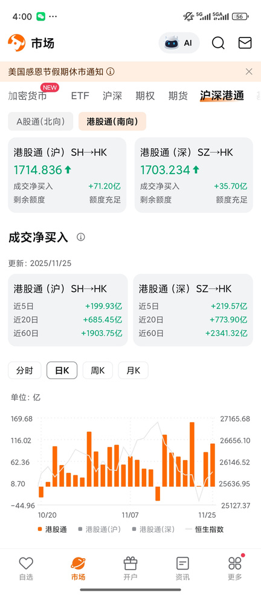
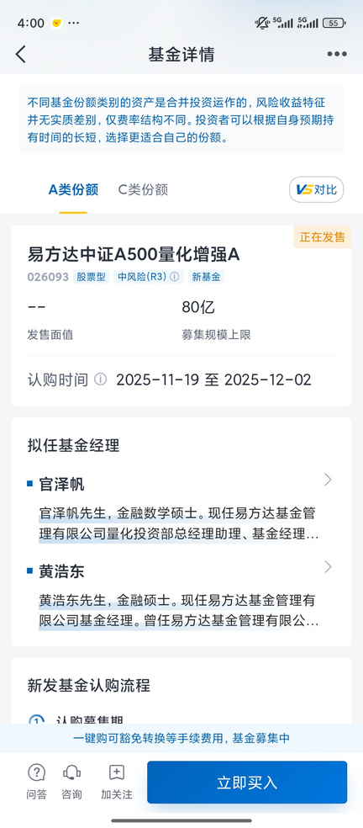
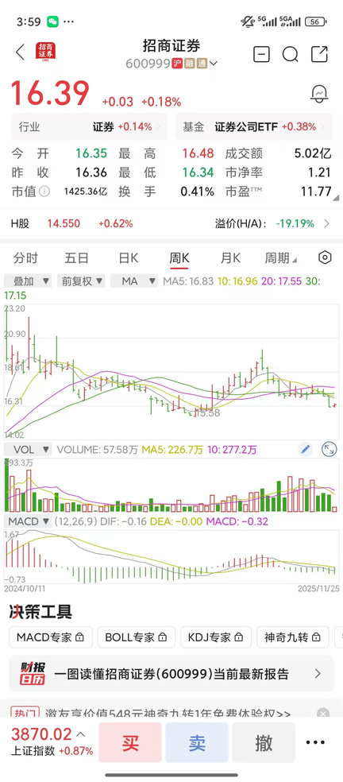
当前金融产品获取渠道普遍存在放大收益吸引力、模糊专业术语、刻意隐藏风险等问题
数据眼花缭乱
专业术语繁多
操作逻辑复杂
背景回顾

Slide 4
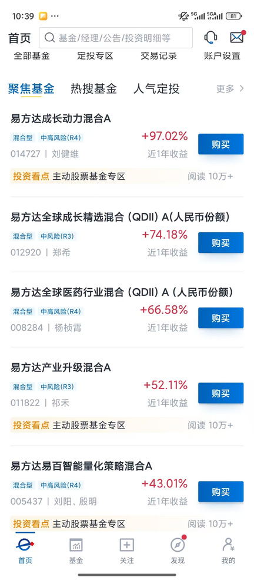
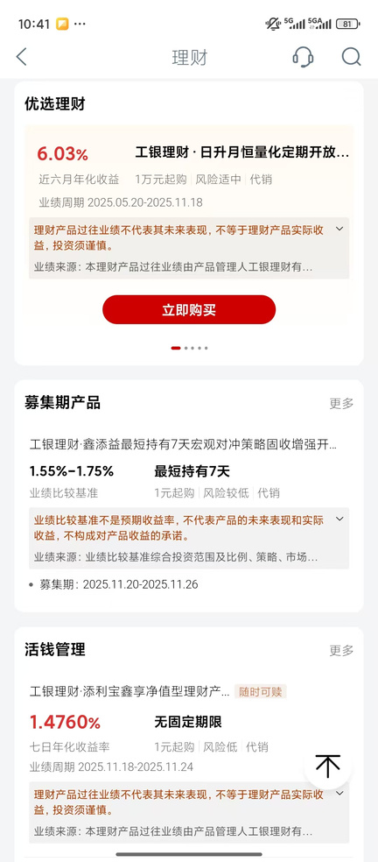
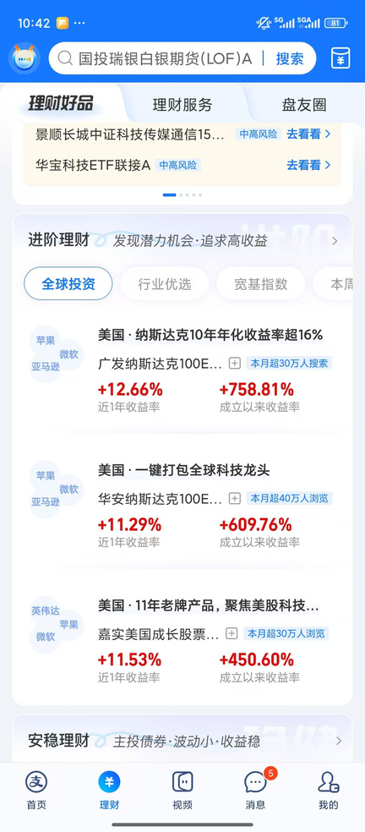
当前金融产品获取渠道普遍存在放大收益吸引力、模糊专业术语、刻意隐藏风险等问题
券商/基金专业软件
银行理财板块
支付宝/微信等消费支付入口
背景回顾

Slide 5
这样的设计让大众投资者难以正确选择符合他们的投资需求、收益期望与风险偏好的金融产品
大众对金融市场的风险厌恶，即便是最接地气的基金、股票交易，也被认为是危险的
背景回顾

Slide 6






用户画像
设计阶段：
通过用户访谈和竞品分析初步明确了目标用户、核心使用场景和差异化价值，输出了需求文档和产品定位说明；
a. 没有储蓄习惯
b. 没有储蓄习惯，但有简单的投资行为（余额宝、零钱通）
c. 有储蓄习惯但没有投资习惯
d. 有储蓄习惯也有投资习惯，但投资品种简单（一般为支付宝、微信的定投活期低收益产品）
e. 有储蓄习惯也有投资习惯，且投资渠道更为多元，拥有券商、基金账户，主动选择投资品种，但并不对交易策略有深入研究
f. 有储蓄习惯也有投资习惯，不仅会主动选择投资品种，还会制定交易策略，甚至部分会参与衍生品交易
背景回顾

Slide 7
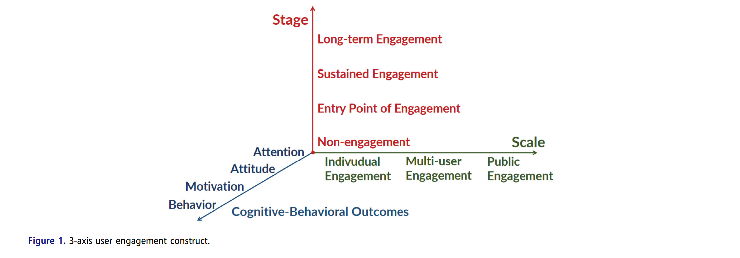
用户参与度三轴模型
设计阶段：
通过用户访谈和竞品分析初步明确了目标用户、核心使用场景和差异化价值，输出了需求文档和产品定位说明；
背景回顾
来源：Ruowei Xiao, Zhanwei Wu & Juho Hamari: Internet-of-Gamification: A Review of Literature on IoT-enabled Gamification for User Engagement,

Slide 8
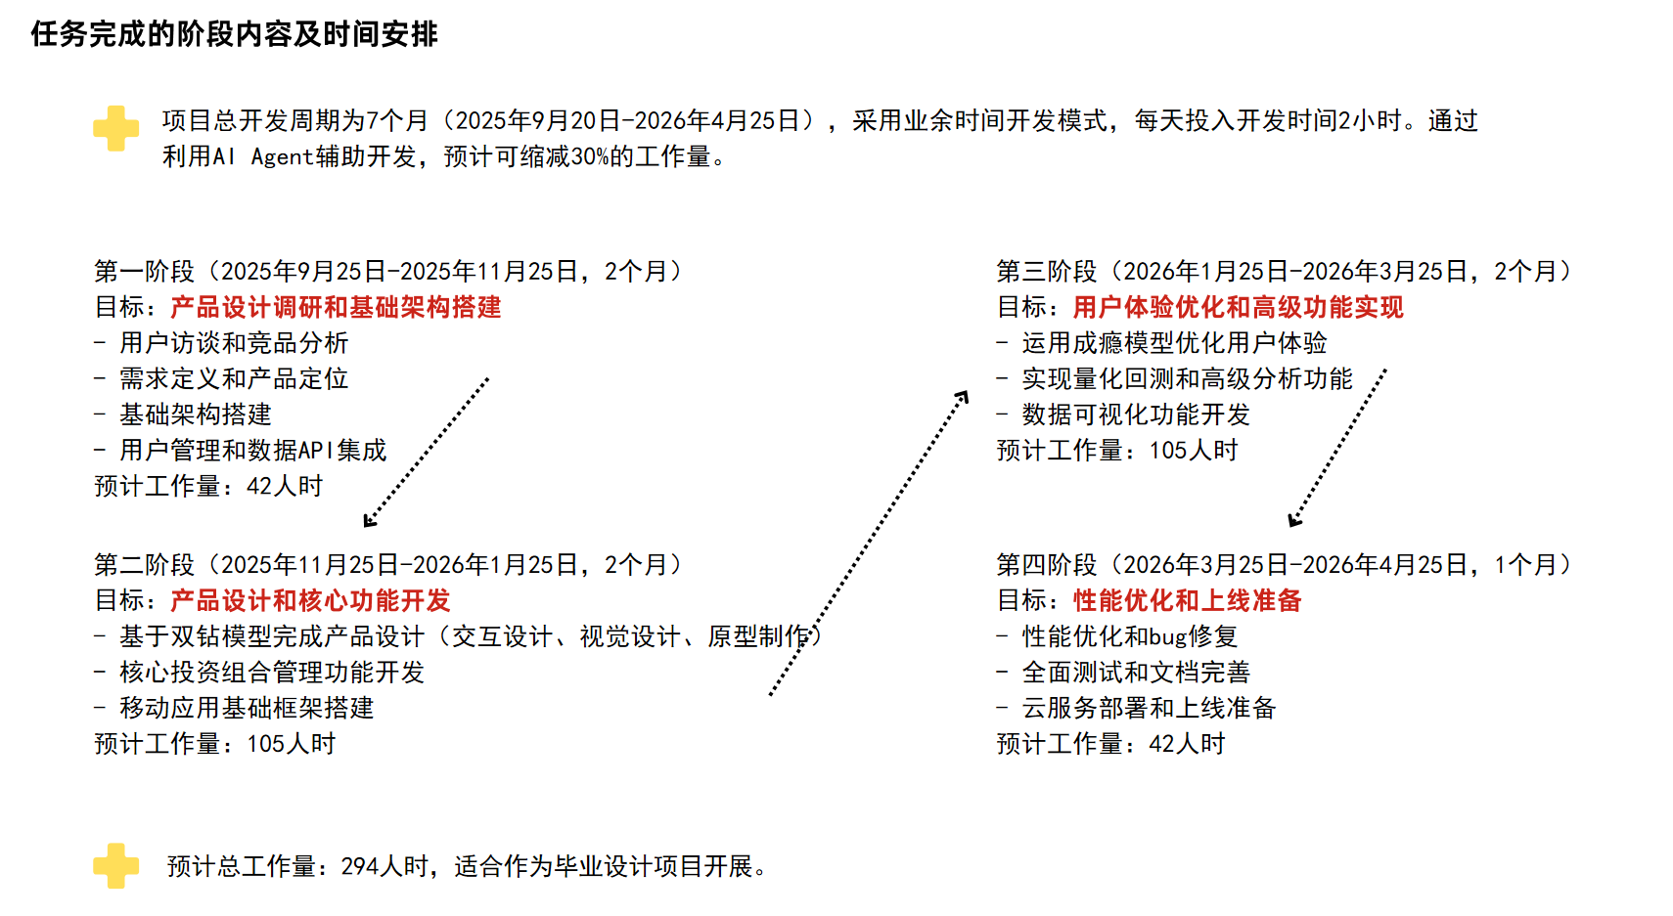
时间节点规划
背景回顾

Slide 9
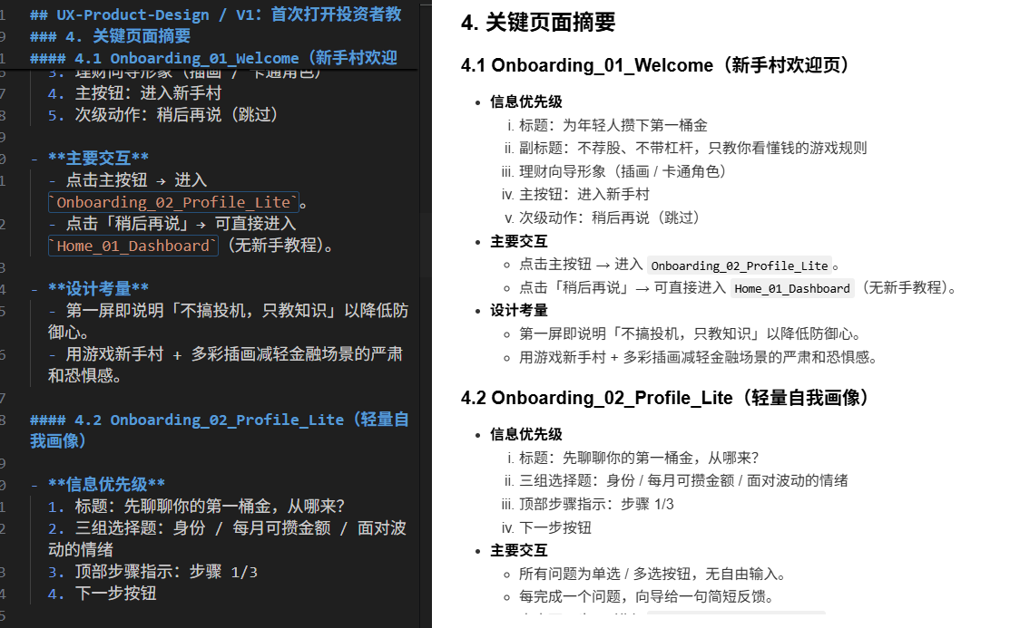
设计阶段：
通过用户访谈和竞品分析初步明确了目标用户、核心使用场景和差异化价值，输出了需求文档和产品定位说明；
借助 agent & 大模型，
实现专业性更强的数字劳动力
模仿专业UX设计师、互联网产品设计师
指导设计工作
工作汇报：设计

Slide 10
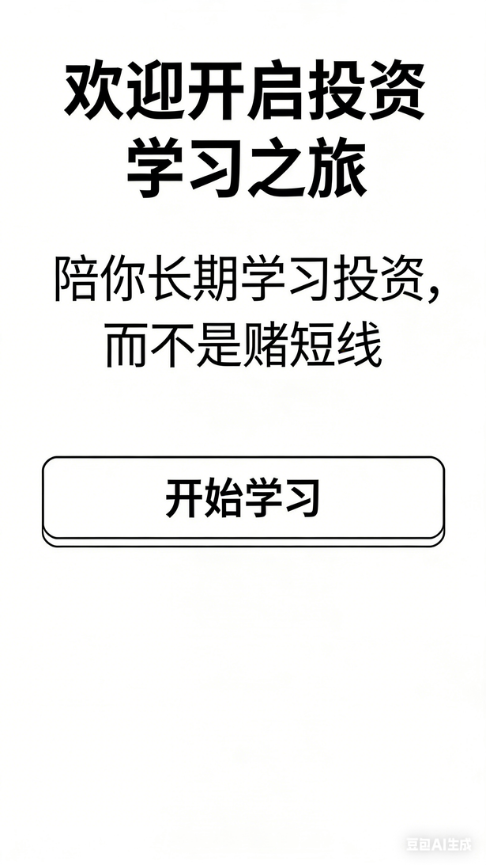

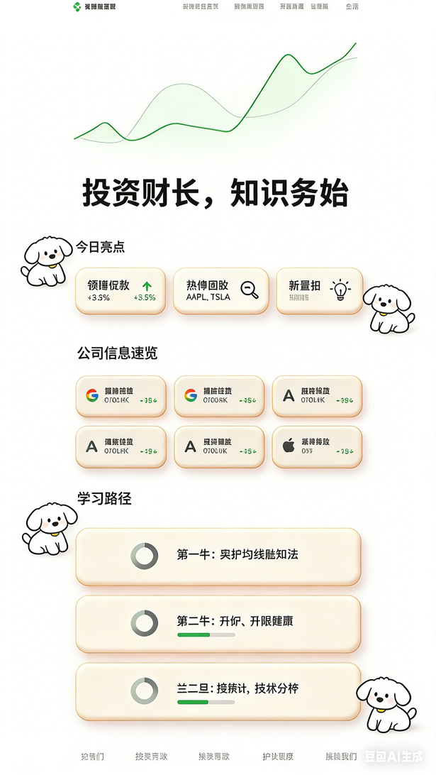
工作汇报：第二阶段
问题1 - 文本不提供亲和力
问题2 - 资产管理功能鸡肋
问题3 - 用户没有信任感
新手投资者防御心理强
新手投资者没有“资产管理”的需求
新手投资者需要游戏化的反馈机制激励
新手投资者需要情感联结，消解抵触情绪
第一版
第二版
新版AI指导模板
工作汇报：设计

Slide 11
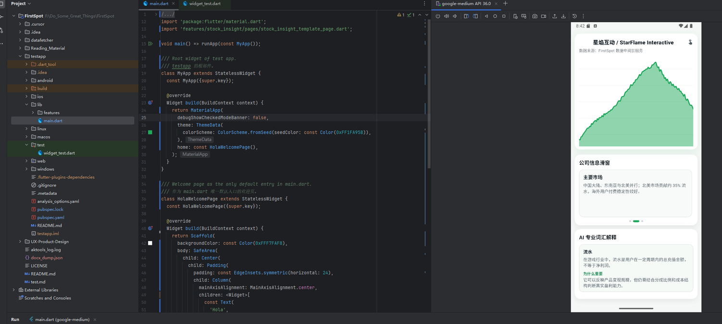
开发阶段：
在技术层面完成了整体技术架构设计，基于 Flutter 搭建了移动端基础工程，实现了用户管理、登录注册流程及与后端数据 API 的对接，为后续功能开发打下了基础
前端关键页面的原型展示：
拉取日线数据形成平滑折线图/蜡烛图
拉取公司经营状况进行简洁滑窗展示
引入AI进行行话解释，消除认知壁垒
工作汇报：开发

Slide 12
开发阶段：
在技术层面完成了整体技术架构设计，基于 Flutter 搭建了移动端基础工程，实现了用户管理、登录注册流程及与后端数据 API 的对接，为后续功能开发打下了基础
东方财富、新浪财经时常封ip，导致数据请求服务不稳定
引入新的数据供应商：沧海数据、iTick...
后端遇到的最大问题：数据源不稳定
四信源依次降级、结构标准化(normalization)以后，传给前端展示交互
工作汇报：开发

Slide 13
工作展望：下一阶段怎么做
设计端
游戏化设计不足
加入徽章(badge)成就收集系统，增强即时“获得感”
情感设计不足
降低“专业性”，提升亲和力，建立信任感
借助ai生图工具，进行avatar设计，将抽象的服务形象化

Slide 14
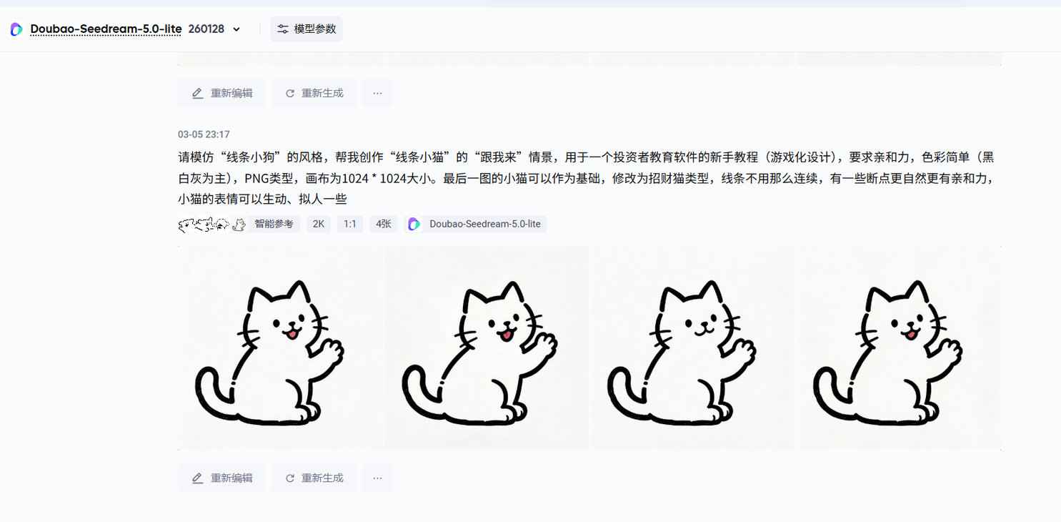

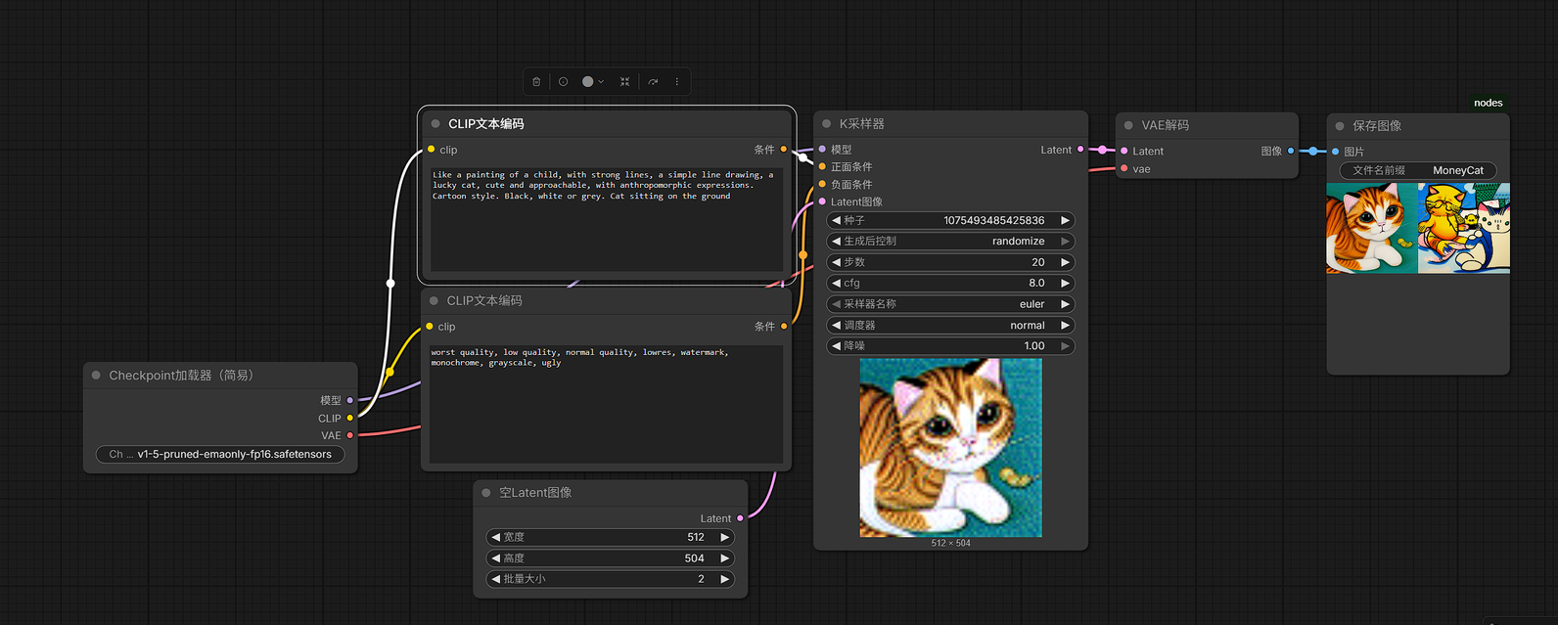
字节 seedream
ComfyUI StableDiffusion工作管线

Slide 15

工作展望：下一阶段怎么做
工程端
后端服务上云
解决并发需求、弹性部署提升承载力
常用数据进行本地持久化维护
借助云平台提供的专线更快获得实时数据
智能化
尝试引入在线人工智能为用户提供更有深度的、更快响应的标的研究服务

Slide 16


📈
☁️
🤖
🤨
🤔
🤑

Slide 17

感谢聆听！

